Slide 1
सिनेमा और हिंदी साहित्य

Slide 2
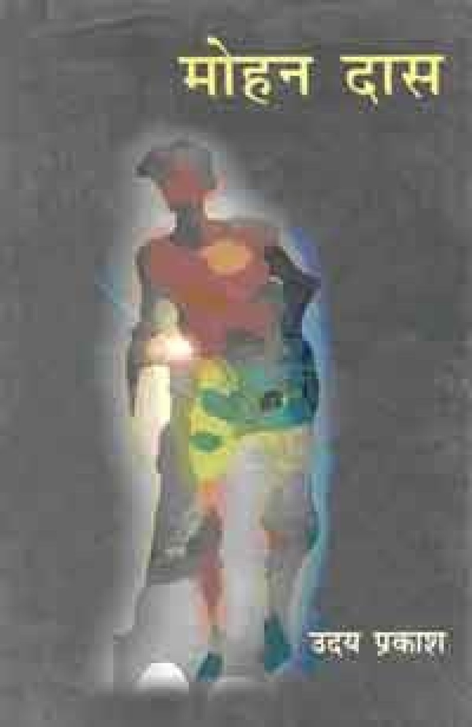
मोहनदास कहानी और सिनेमा में व्याप्त साम्य और वैषम्य

Slide 3
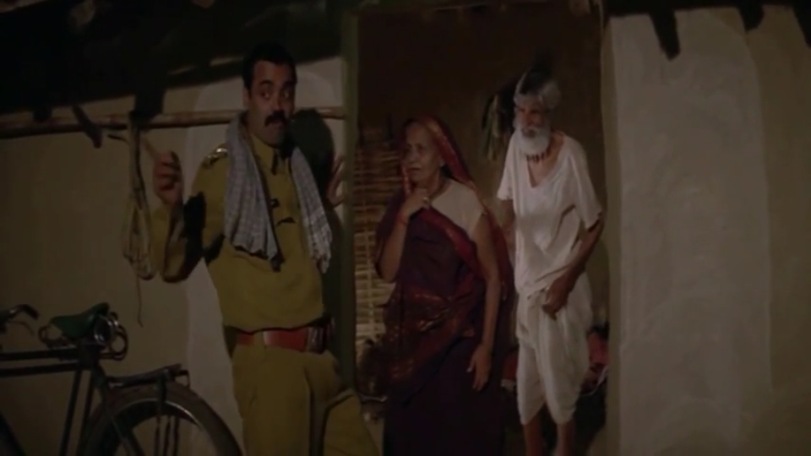
वैषम्य
कहानी में मोहनदास की माँ पुतलीबाई मोतियाबिंदु के ऑपरेशन के बाद अंधी हों जाती है और पिता काबादास को टीबी से ग्रसित बताया गया है जबकि फिल्म ऐसा वर्णन नहीं किया गया है |

Slide 4
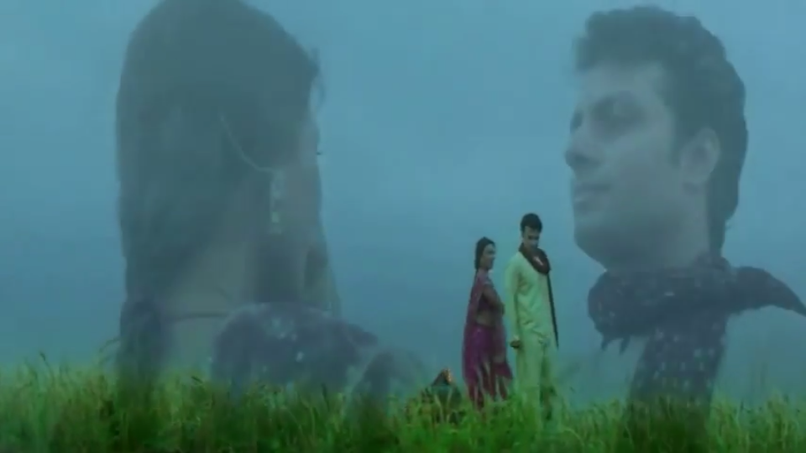
वैषम्य
कहानी में मोहनदास की शादी १४-१५ साल की उम्र में ही कस्तूरी से हो गई थी और ब्याह के बाद कस्तूरी काम करके मोहनदास की पढाई में पैसों की मदत करती है जबकि फिल्म में मोहनदास का ब्याह ग्रेज्युयेट होने के बाद होता है |

Slide 5
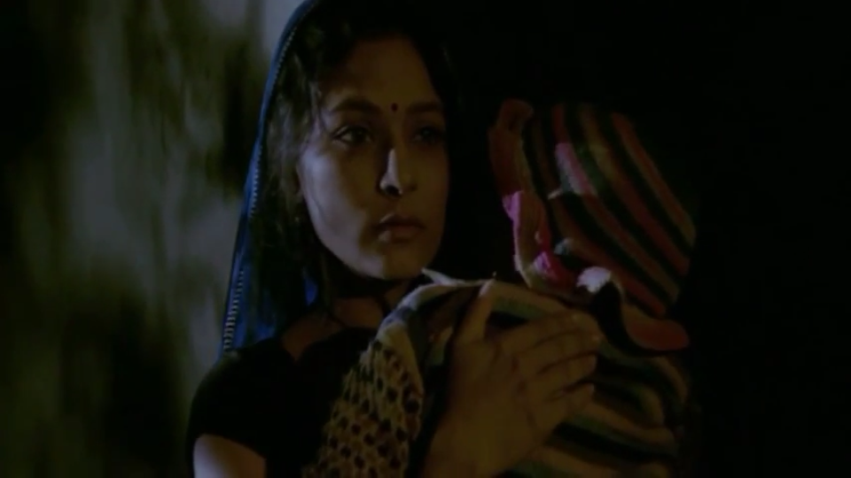
वैषम्य
कहानी में मोहनदास के दो बच्चे हैं देवदास और शारदा जबकि फिल्म में मोहनदास का एक ही बेटा है देवदास |
कहानी में देवदास की आयु आठ वर्ष की बताई गई है और वह ‘दुर्गा ऑटो वर्क्स’ में हवा भरने, पंचर जोड़ने जैसा छोटा मोटा काम करता है जबकि फिल्म में देवदास मात्र एक वर्ष का है |

Slide 6
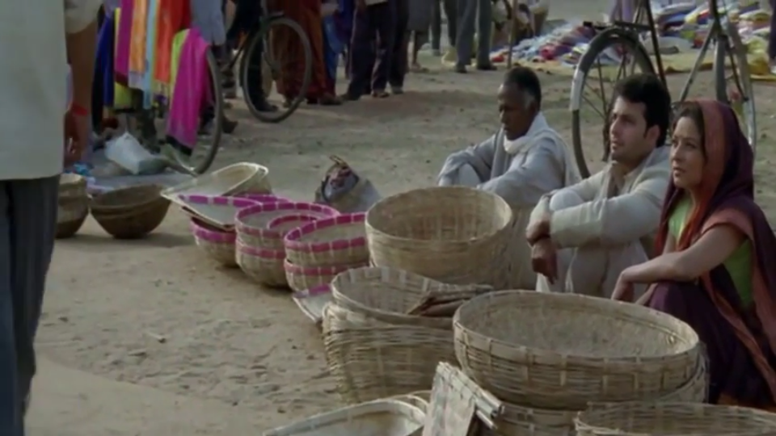
वैषम्य
कहानी में मोहनदास को नौकरी न मिलने पर खेती करके पेट पालते दिखाया गया है जबकि फिल्म में मोहनदास बांस की टोकरी बनाकर बेचने का काम करता है |

Slide 7
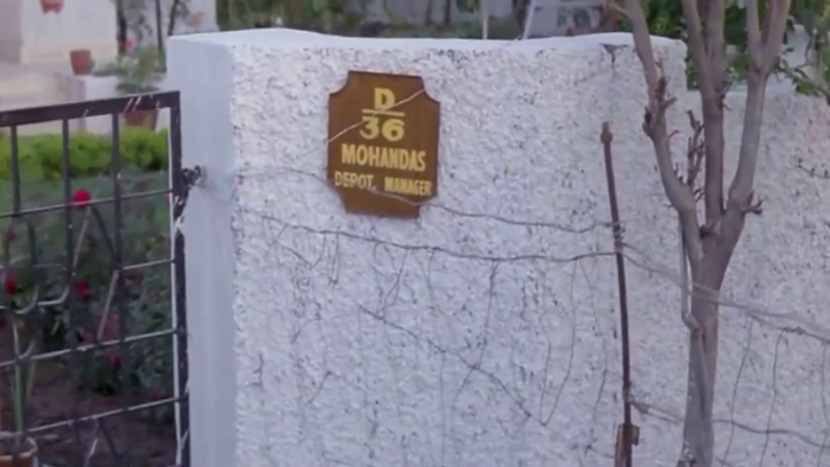
वैषम्य
कहानी में बिसनाथ A/11 नंबर फ्लैट में रहता है जबकि फिल्म में बिसनाथ के फ्लैट का नंबर D/36 है |

Slide 8
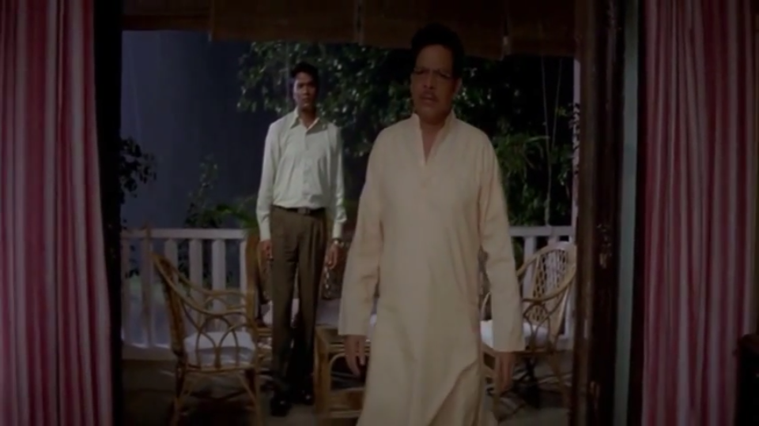

Slide 9
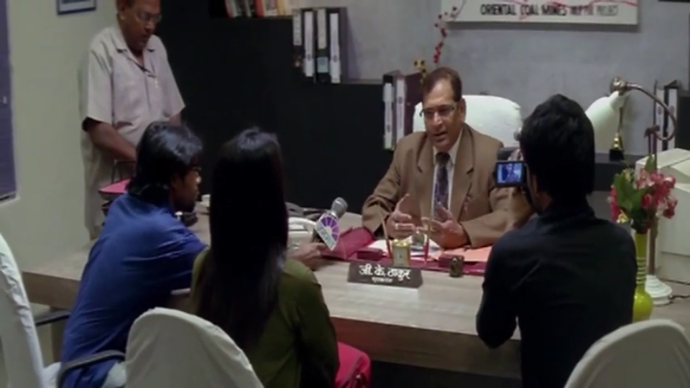

Slide 10
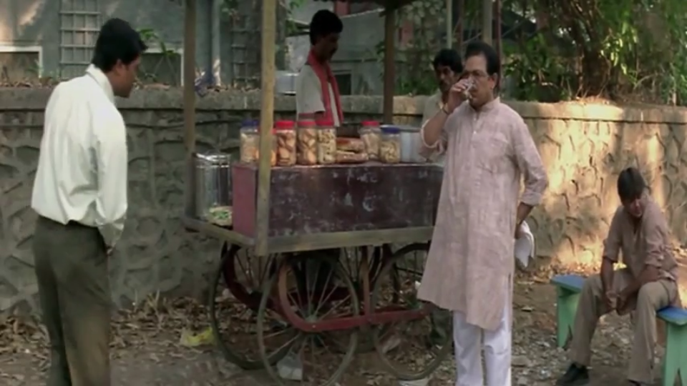

Slide 11
